Slide 1
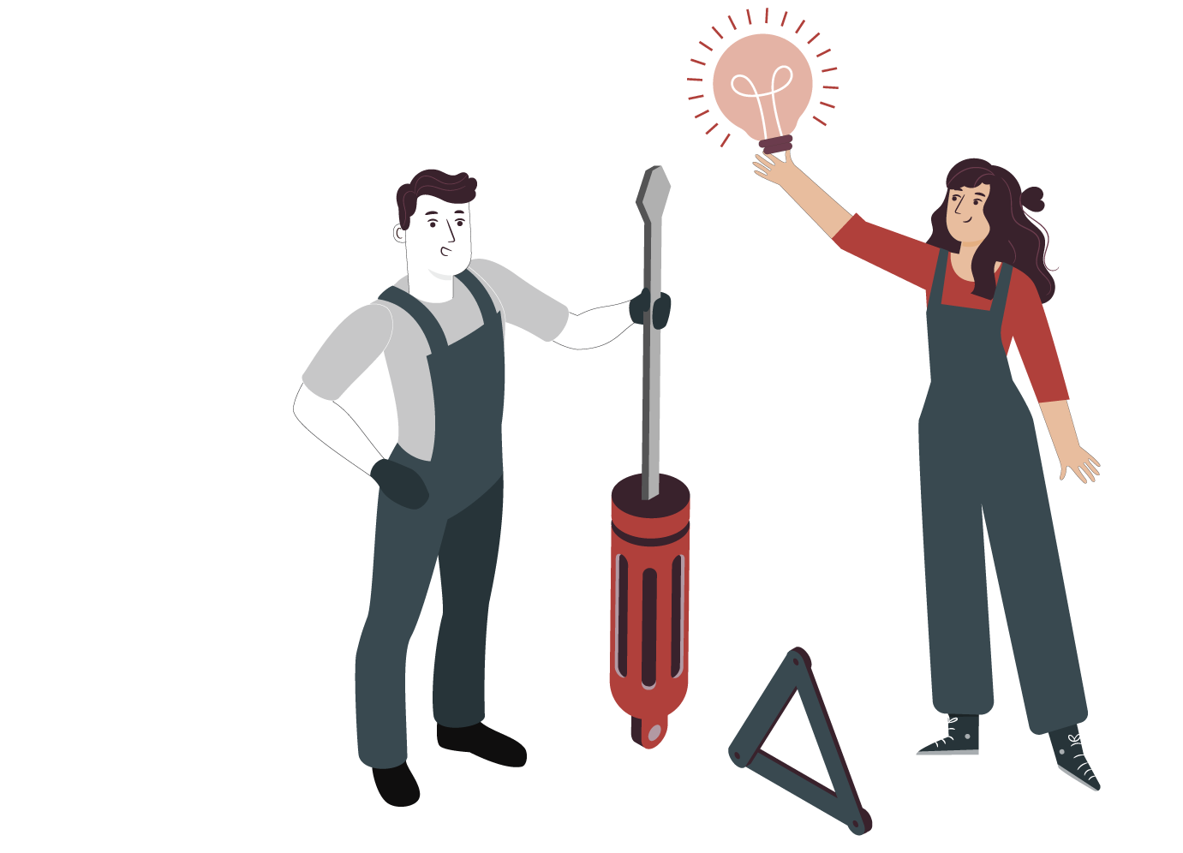
MÓDULO 5
MANTENIMIENTO DE SISTEMAS ELÉCTRICOS Y ELECTRÓNICOS
  En estos documentos se utilizarán de manera inclusiva términos como: el estudiante, el docente, el compañero u otras palabras equivalentes y sus respectivos plurales, es decir, con ellas, se hace referencia tanto a hombres como a mujeres.

Slide 2

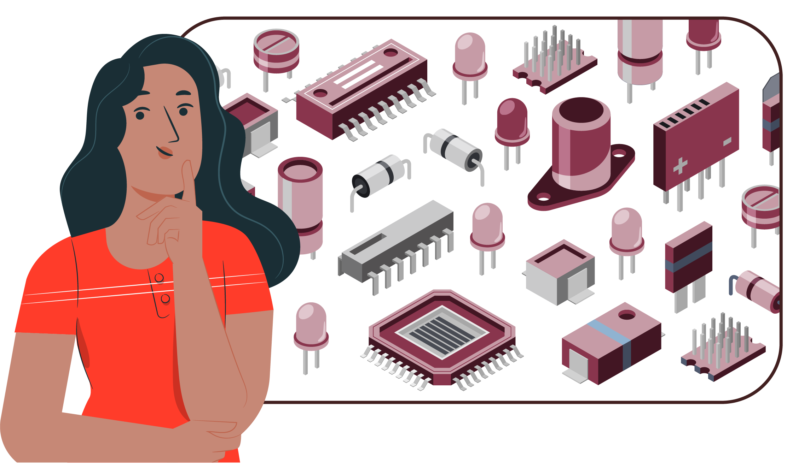
ACTIVIDAD 4
IDENTIFICANDO Y MIDIENDO
SEMICONDUCTORES, CONDUCTORES
Y AISLANTES

Slide 3


OBJETIVO DE APRENDIZAJE
OA6. Reemplazar y probar sistemas eléctricos y electrónicos de los vehículos automotrices, tales como sistemas de carga, de arranque, de encendido, de alumbrado y señalización, de cierre centralizado, según indicaciones del fabricante y estándares internacionales.

Slide 4

RECORDEMOS
¿QUÉ APRENDIMOS LA ACTIVIDAD ANTERIOR?
IDENTIFICANDO Y MIDIENDO SEMICONDUCTORES, CONDUCTORES Y AISLANTES
Diferenciamos diferentes tipos de transistores. ¿Cuáles eran? ¿En qué consistían?
1
2
Conocimos cada una de las partes de un transistor.
¿Puedes nombrarlas?
3
Medimos y trabajamos de manera práctica con transistores.
1 MECÁNICA AUTOMOTRIZ | 3° Medio | Presentación

Slide 5



ALGUNAS PREGUNTAS
ANTES DE COMENZAR
SEMICONDUCTORES, CONDUCTORES Y AISLANTES
¿Qué significan para ustedes las palabras “Conductores, semiconductores y aislantes”?
En nuestras vidas cotidianas: ¿Han ocupado materiales con estas características?
¿Cuáles creen ustedes que son los mejores materiales conductores y aislantes eléctricos?
¡Compartan experiencias con sus compañeros!
2 MECÁNICA AUTOMOTRIZ | 3° Medio | Presentación

Slide 6
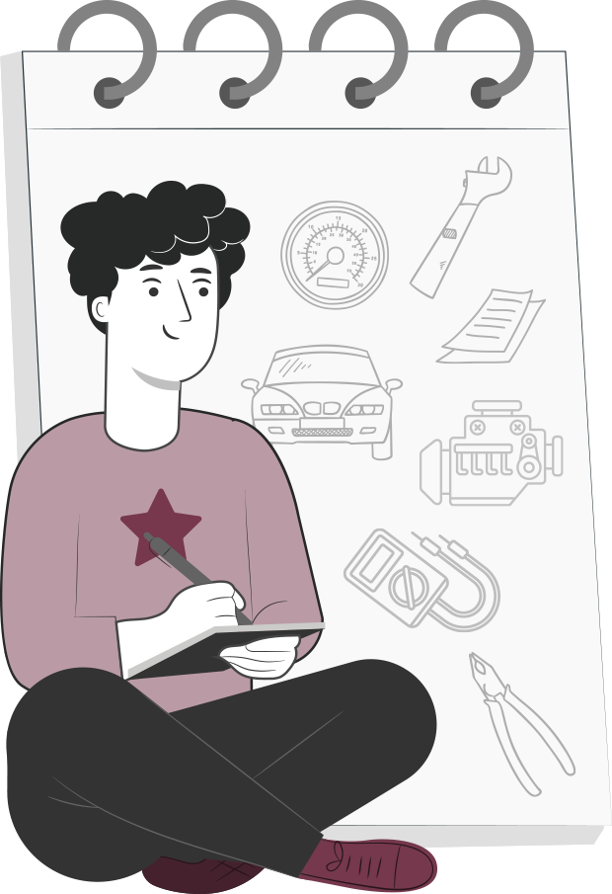
MENÚ DE LA ACTIVIDAD
IDENTIFICANDO Y MIDIENDO SEMICONDUCTORES, CONDUCTORES Y AISLANTES
Al término de la actividad estarás en condiciones de:
Identificarás diferentes tipos de transistores eléctricos.
1
Conocerás las diferentes partes del transistor (base-emisor-colector) y su funcionamiento.
2
Realizarás diferentes mediciones, ocupando el multímetro.
3
3 MECÁNICA AUTOMOTRIZ | 3° Medio | Presentación

Slide 7
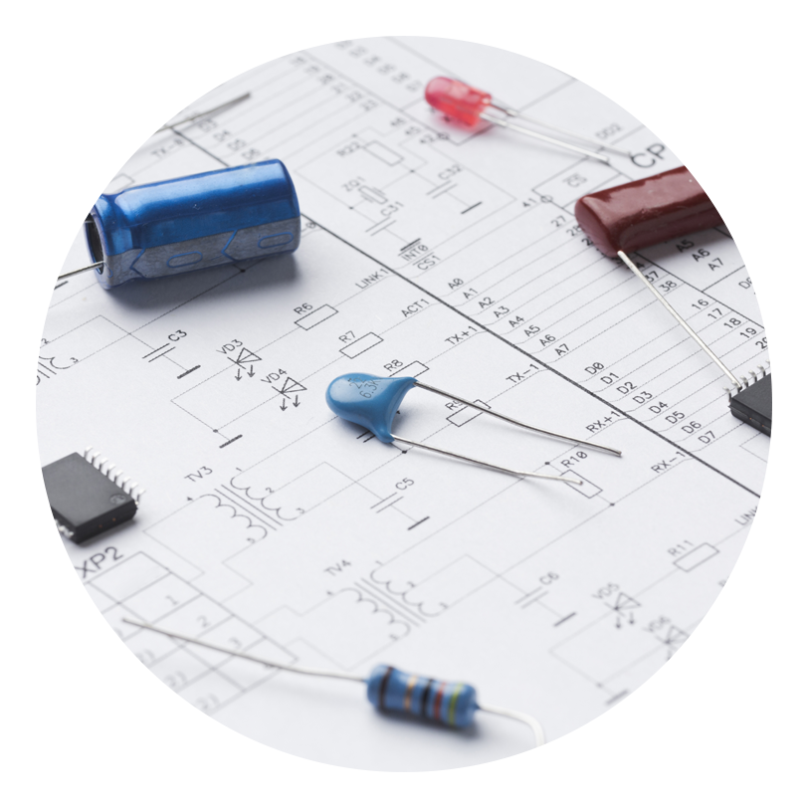
CONVERSEMOS
En tu vida cotidiana…¿Has escuchado de elementos que sean conductores de corriente y otros que sean aislantes?
¿Sabes cómo identificar cada uno de ellos?
¿Cómo sabemos cuándo un elemento es conductor, semiconductor o aislante eléctrico?
4 MECÁNICA AUTOMOTRIZ | 3° Medio | Presentación

Slide 8

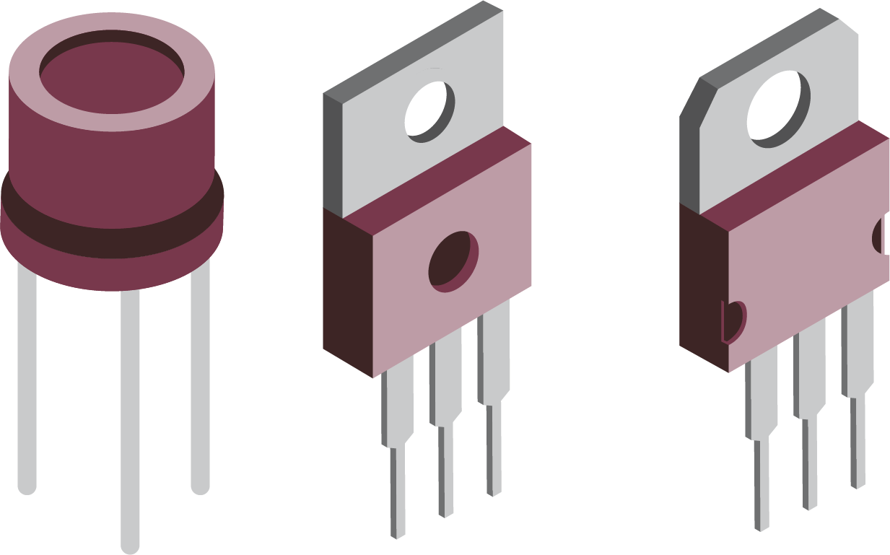
DEFINICIÓN
¿QUÉ SON LOS SEMICONDUCTORES?
Como mencionamos anteriormente, existen materiales conductores y aislantes, aunque también podemos encontrar materiales semiconductores que tienen propiedades intermedias para conducir o no la corriente eléctrica.
El semiconductor más utilizado es el silicio, que es el elemento más abundante en la naturaleza, después del oxígeno. Otros semiconductores son el germanio y el selenio.
SEMICONDUCTORES MÁS COMUNES
SILICIO
GERMANIO
SELENIO
5 MECÁNICA AUTOMOTRIZ | 3° Medio | Presentación

Slide 9



¿CONDUCTOR – SEMICONDUCTOR – AISLANTES?
Estamos ahora en condiciones de definir los distintos tipos de materiales de acuerdo a sus propiedades de transporte de corriente eléctrica:
Los Conductores tienen facilidad para permitir el movimiento de las cargas y sus átomos se caracterizan por siempre tener muchos electrones libres y aceptarlos o cederlos con facilidad.
1
2
Semiconductor es un material que puede presentar propiedades eléctricas de los conductores o de los aislantes.
3
Aislante es todo material que no permite el paso e intercambio de electrones limítrofes, siendo sus átomos normalmente estables.
6 MECÁNICA AUTOMOTRIZ | 3° Medio | Presentación

Slide 10
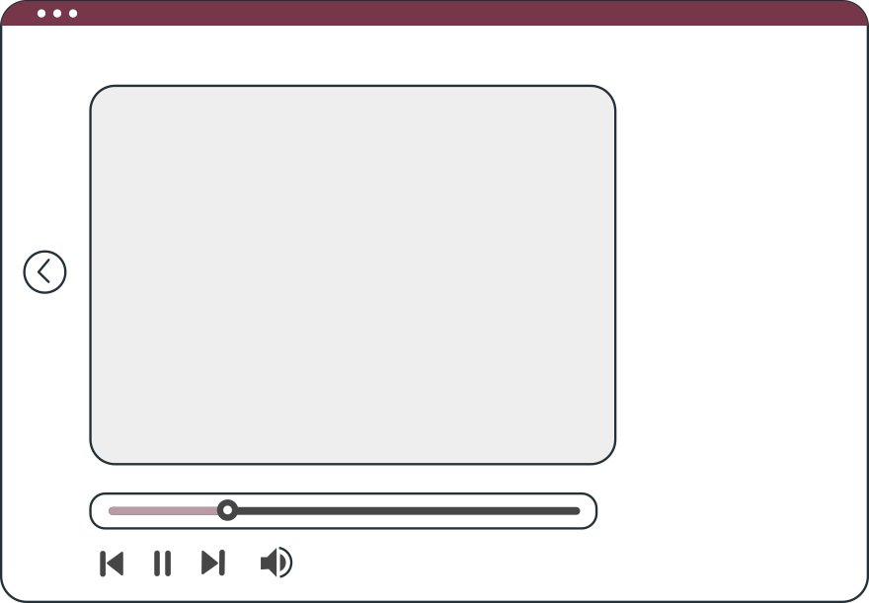
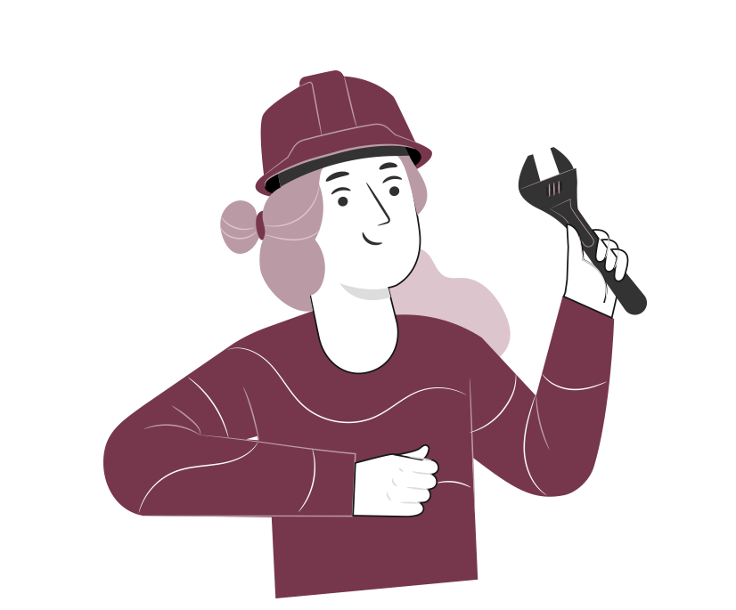
VEAMOS EL SIGUIENTE
VIDEO
¿Qué es un semiconductor?
7 MECÁNICA AUTOMOTRIZ | 3° Medio | Presentación

Slide 11


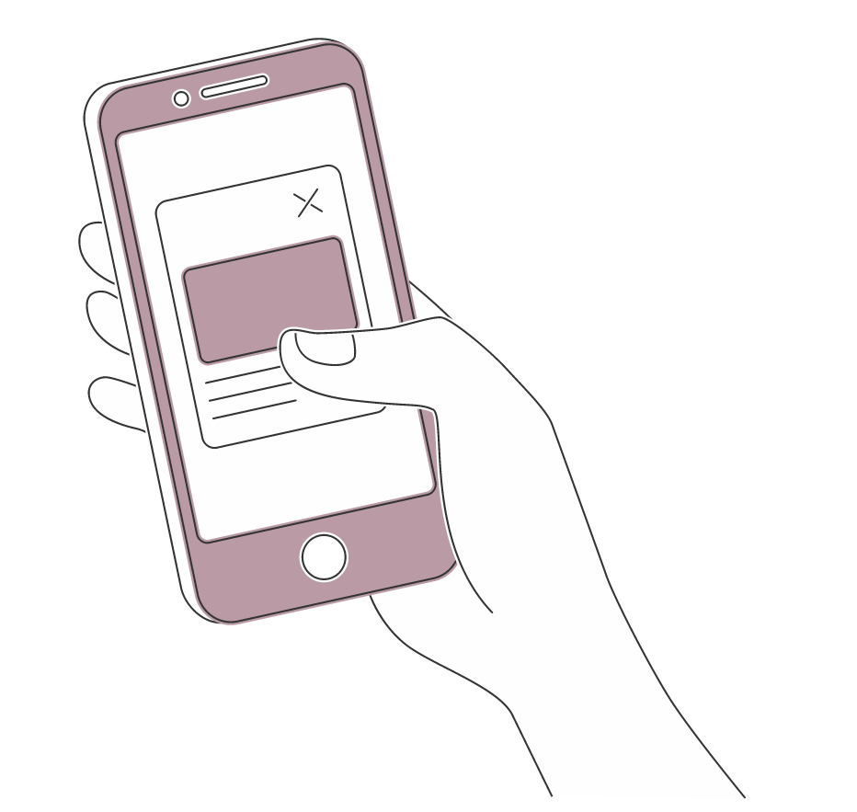
HAGAMOS UNA PAUSA
REFLEXIONEMOS
En tu vida cotidiana, ¿qué elementos podrías considerar como conductores eléctricos?
¿Qué preocupaciones debes considerar al momento de manipular un elemento conductor con electricidad?
¡Investiga en internet
ocupando tu celular!
¡Comparte tus respuestas!
8 MECÁNICA AUTOMOTRIZ | 3° Medio | Presentación

Slide 12
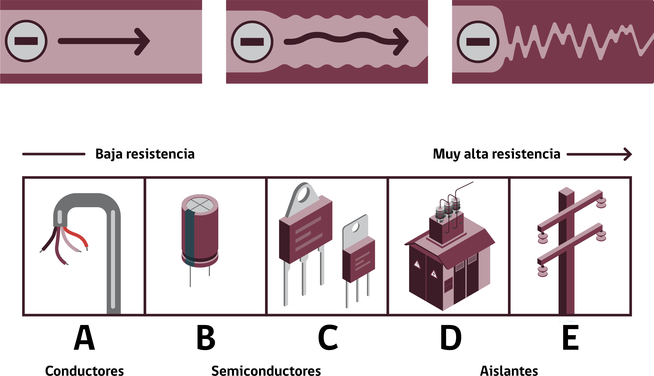
METALES – SEMICONDUCTORES – AISLANTES
9 MECÁNICA AUTOMOTRIZ | 3° Medio | Presentación

Slide 13
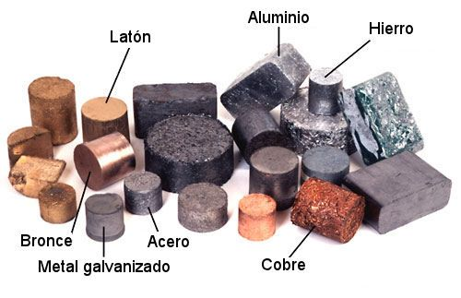
CONDUCTORES
Los Conductores tienen facilidad para permitir el movimiento de las cargas y sus átomos se caracterizan por siempre tener muchos electrones libres y aceptarlos o cederlos con facilidad, por lo tanto son materiales que conducen la electricidad.
En la categoría de los “conductores” se agrupan todos los metales que en mayor o menor medida conducen o permiten el paso de la corriente eléctrica a través de ellos.
10 MECÁNICA AUTOMOTRIZ | 3° Medio | Presentación

Slide 14
VEAMOS EL SIGUIENTE
VIDEO
El agua salada y la conducción de la electricidad
7 MECÁNICA AUTOMOTRIZ | 3° Medio | Presentación

Slide 15
HAGAMOS UNA PAUSA
REFLEXIONEMOS
¿Por qué entonces no podemos secar el pelo en la bañera u ocupar otro elemento con electricidad, si este experimento demuestra que el agua no es un conductor eléctrico?
¡Investiga en internet
ocupando tu celular!
¡Comparte tus respuestas!
11 MECÁNICA AUTOMOTRIZ | 3° Medio | Presentación

Slide 16
CONDUCTORES
Normalmente las bandas de energías se componen de:
Una banda de valencia.
Una banda de conducción
Otra banda interpuesta entre las dos anteriores denominada “banda prohibida”.
BANDA DE CONDUCCIÓN
La función de esta última es impedir o dificultar que los electrones salten desde la banda de valencia hasta la banda de conducción. En el caso de los conductores la banda prohibida no existe, por lo que los electrones en ese caso necesitan poca energía para saltar de una banda a la otra.
BANDA DE
VALENCIA
12 MECÁNICA AUTOMOTRIZ | 3° Medio | Presentación

Slide 17
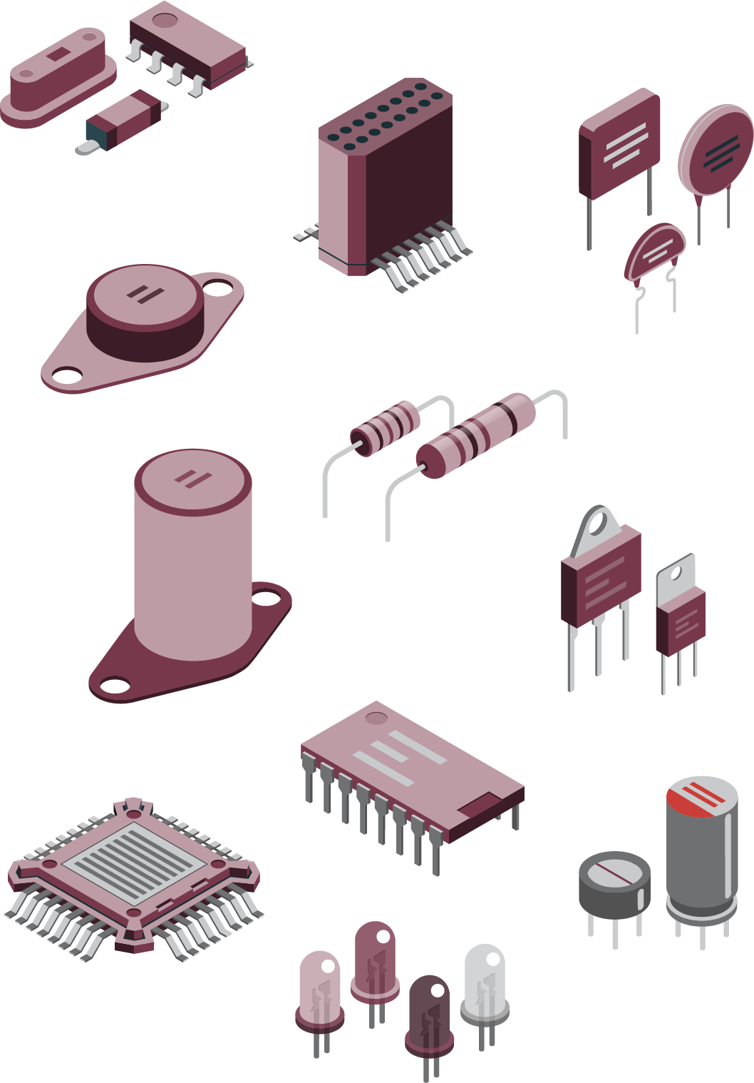
SEMICONDUCTORES
Un material semiconductor es aquel que se puede comportar como conductor o como aislante. Esto es, que su conductividad puede ser modificada en función de distintos factores como campo magnético, temperatura, presión.
BANDA DE CONDUCCIÓN
Existen semiconductores intrínsecos. Esto sucede cuando el material es capaz de transmitir electricidad sin impurezas ni átomos de otro tipo en su estructura, es decir, en estado puro.
En cambio un material semiconductor es extrínseco cuando es contaminado con impurezas en mínimas proporciones, esto es una partícula entre un millón, este proceso de contaminación se le conoce como dopaje que a su vez se manifiesta en dos tipos:
Tipo N y Tipo P.
BANDA DE
VALENCIA
13 MECÁNICA AUTOMOTRIZ | 3° Medio | Presentación

Slide 18
SEMICONDUCTORES
Normalmente las bandas de energías se componen de:
Una banda de valencia.
Una banda de conducción
Otra banda interpuesta entre las dos anteriores denominada “banda prohibida”.
BANDA DE CONDUCCIÓN
BANDA
PROHIBIDA
La función de esta última es impedir o dificultar que los electrones salten desde la banda de valencia hasta la banda de conducción.
En el caso de los SEMICONDUCTORES la banda prohibida SÍ existe, por lo que los electrones en ese caso necesitan energía para saltar de una banda a la otra.
BANDA DE
VALENCIA
14 MECÁNICA AUTOMOTRIZ | 3° Medio | Presentación

Slide 19
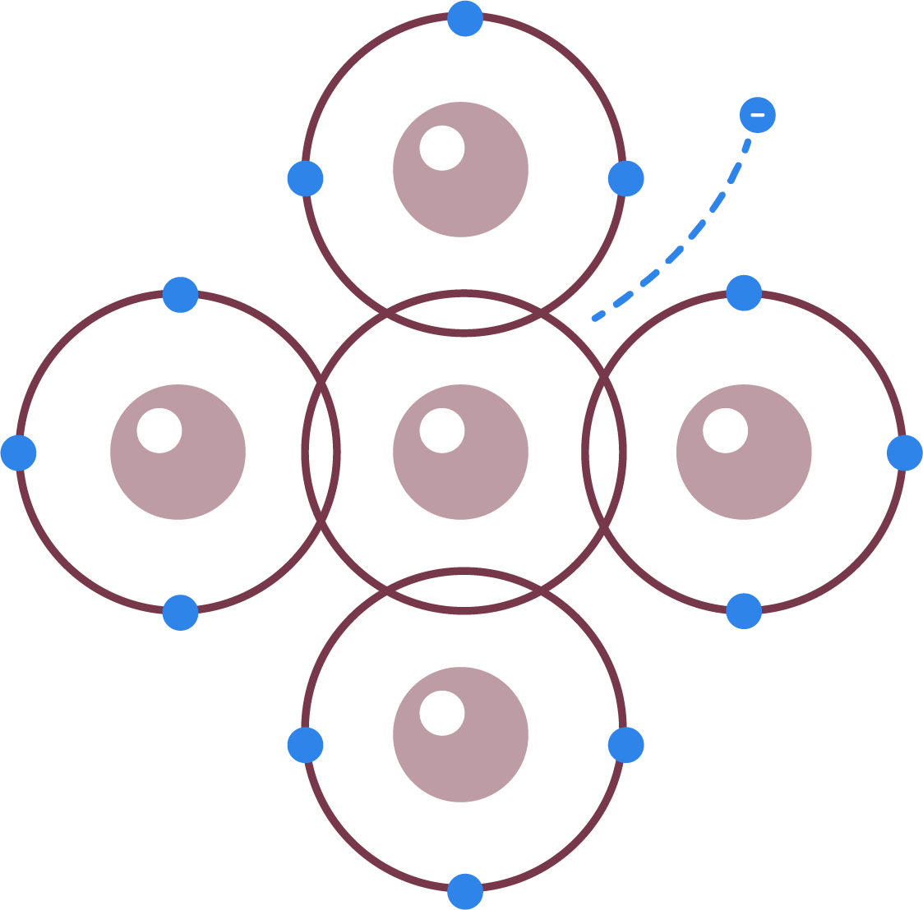
SEMICONDUCTORES TIPO N
Un semiconductor tipo N se obtiene añadiendo un cierto tipo de átomos al semiconductor para aumentar el número de portadores de cargas.
Los átomos que se añaden son átomos pentavalentes (5 electrones en el orbital de valencia) como el arsénico, antimonio y fósforo.
El átomo pentavalente estará rodeado de cuatro átomos de silicio, que compartirán un electrón con el átomo central, pero en este caso quedará un electrón adicional.
Electrón libre (de conducción)
Proveniente de un átomo de Sb
Como en el orbital de valencia solo pueden situarse cuatro electrones, el electrón libre queda en un orbital mayor (orbital de conducción) por lo que se trata de un electrón libre.
Como el número de electrones es mayor que el de huecos, los electrones reciben el nombre de portadores mayoritarios, y los huecos portadores minoritarios.
SEMICONDUCTOR TIPO N
15 MECÁNICA AUTOMOTRIZ | 3° Medio | Presentación

Slide 20
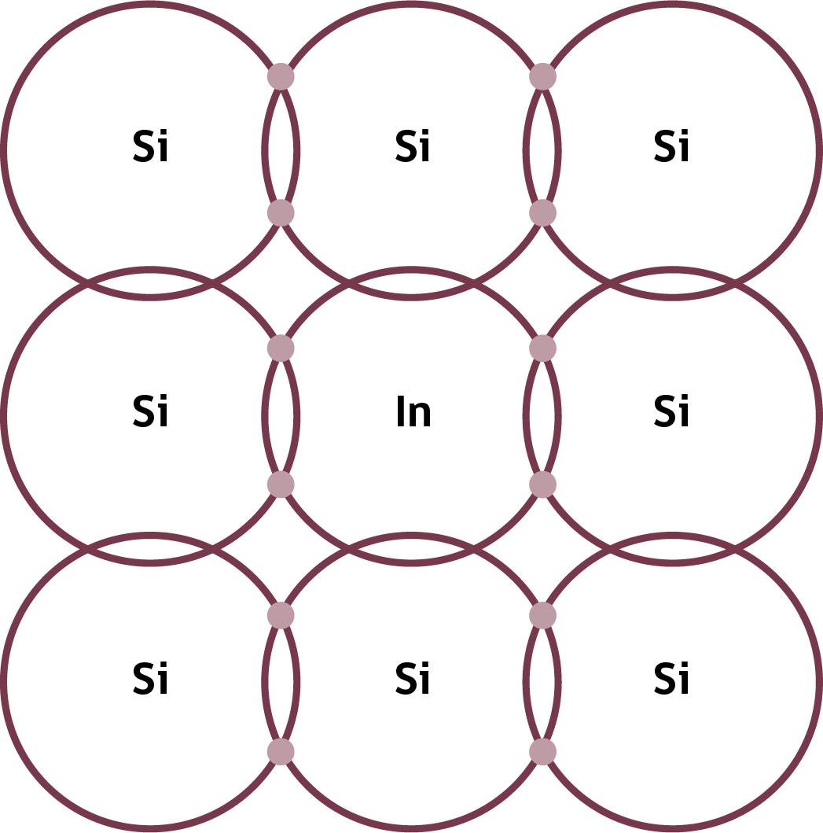
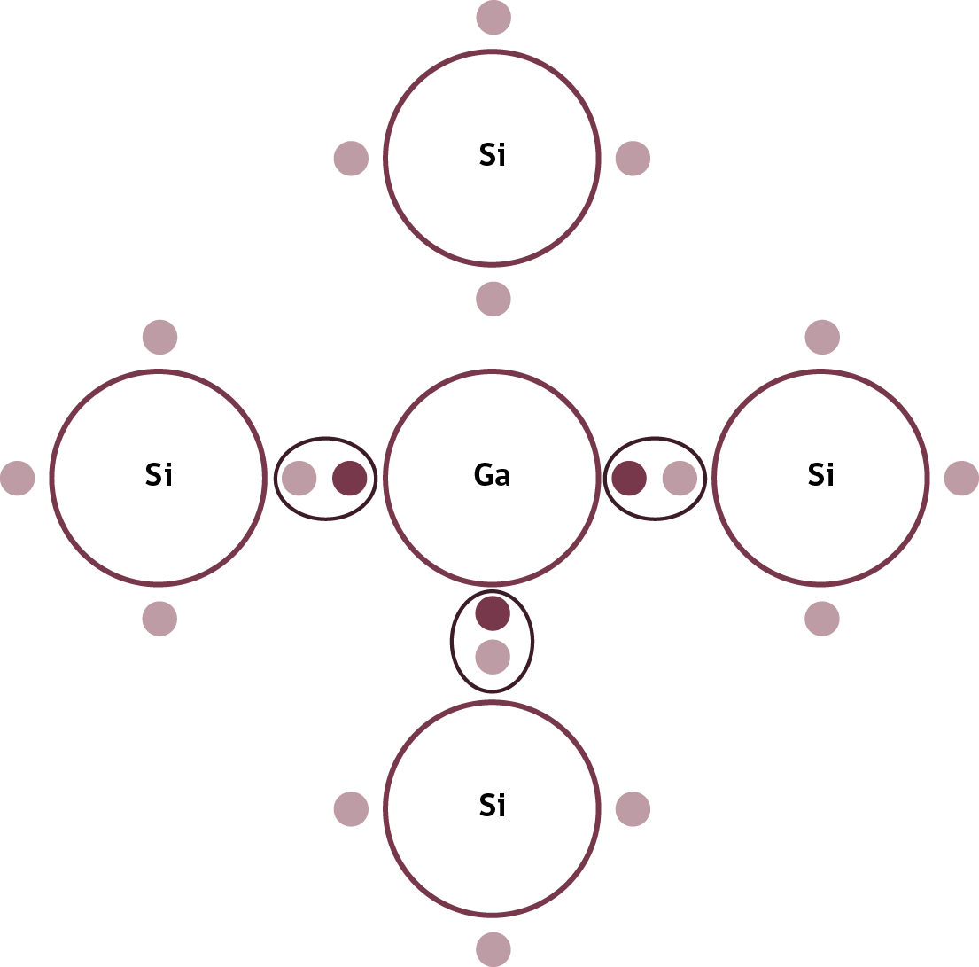
In=Indio, sería el ejemplo de dopaje
SEMICONDUCTORES TIPO P
Cuando al dopar introducimos átomos con tres electrones de valencia en un elemento que contenga átomos con cuatro electrones, comenzamos a formar un semiconductor del tipo P, se llama así por el exceso de carga aparentemente positiva (porque los átomos siguen siendo del tipo neutro, esto es por que tienen igual número de electrones que de protones) que tienen estos elementos.
HUECO (FALTA DE ELECTRÓN)
HUECO
Estos átomos “Diferentes” que hemos añadido se recombinan con el resto de los átomos pero nos va a quedar un hueco libre que produce atracción sobre los electrones que circulan por nuestro elemento.
También se produce una circulación de estos huecos colaborando en la corriente.
16 MECÁNICA AUTOMOTRIZ | 3° Medio | Presentación
Ga=Galio, sería el elemento de dopaje

Slide 21
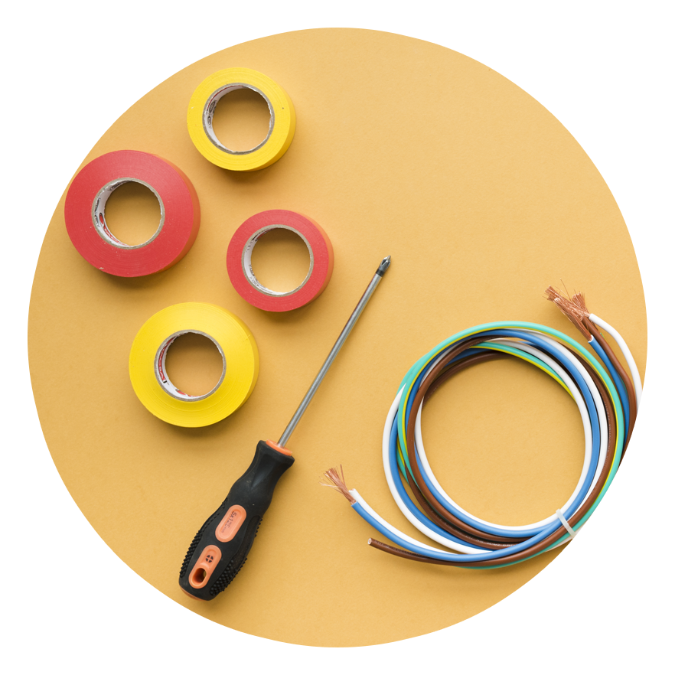
AISLANTES
Los materiales aislantes son aquellos que en sus características no permiten el paso e intercambio de electrones periféricos, siendo sus átomos normalmente estables, por lo tanto, no dejan pasar la corriente eléctrica a través de ellos.
Por ejemplo, el plástico que recubre el hilo de cobre (conductor) impide que recibamos una descarga eléctrica.
17 MECÁNICA AUTOMOTRIZ | 3° Medio | Presentación

Slide 22

4
REVISEMOS
¿CUÁNTO APRENDIMOS?
IDENTIFICANDO Y MIDIENDO
SEMICONDUCTORES, CONDUCTORES
Y AISLANTES
¡Ahora realizaremos una actividad que resume todo lo que hemos visto! ¡Atentos!
18 MECÁNICA AUTOMOTRIZ | 3° Medio | Presentación

Slide 23







ANTES DE COMENZAR LA ACTIVIDAD:
¡ATENCIÓN!
MATERIALES INFLAMABLES: Tener máxima precaución al momento de manipular o extraer el combustible de los sistemas del vehículo (bomba combustible, mangueras de inyección, etc).
PROTECCIÓN OBLIGATORIA DE LA VISTA: Se utilizarán antiparras siempre que exista riesgo de proyección de partículas a los ojos. (aceites, líquidos refrigerantes y de freno, virutas del disco de freno, uso de circuitos eléctricos, etc).
PROTECCIÓN OBLIGATORIA DE LAS MANOS: Se utilizarán siempre guantes de protección cuando se manipulen cualquier tipo de fluidos, en uso de herramientas e intervención del motor, desarme de partes y trabajo en sistemas eléctricos.
PROTECCIÓN OBLIGATORIA DE LOS PIES: Uso obligatorio de zapatos de seguridad al entrar al taller o laboratorio, en casos que exista riesgo de caídas de objetos pesados.
Manipular herramientas cuidadosamente.
Asegurar la integridad física propia y del grupo de trabajo.
Circular solo por las zonas de seguridad demarcadas.
Toda actividad debe desarrollarse bajo supervisión de la persona a cargo del taller o laboratorio.

Slide 24

¡PRACTIQUEMOS!
4
ACTIVIDAD PRÁCTICA
IDENTIFICANDO Y MIDIENDO SEMICONDUCTORES, CONDUCTORES Y AISLANTES
Ahora realizaremos una actividad práctica.
Te sugerimos seguir las instrucciones que van
Adjuntas en la guía que el profesor te entregará.
19 MECÁNICA AUTOMOTRIZ | 3° Medio | Presentación

Slide 25

ANTES DE TERMINAR:
TICKET DE SALIDA
IDENTIFICANDO Y MIDIENDO SEMICONDUCTORES, CONDUCTORES Y AISLANTES
¡No olvides contestar y entregar el ticket de salida!
¡Hasta la próxima!
20 MECÁNICA AUTOMOTRIZ | 3° Medio | Presentación

